Slide 1
Развлечение в подготовительной группе «А» Путешествие Незнайки в страну дорожных знаков
Цель: закрепление знаний детей о правилах дорожного движения и создание радостного эмоционального настроя
Задачи:
1.Вспомнить с детьми изученные правила и учить применять их в соответствии с созданной ситуацией
2.Развивать речь, память детей, логическое мышление, умение ориентироваться в созданной ситуации
3.Воспитывать доброжелательность и умение работать в команде
Воспитатель: Осинцева Н. В.

Slide 2
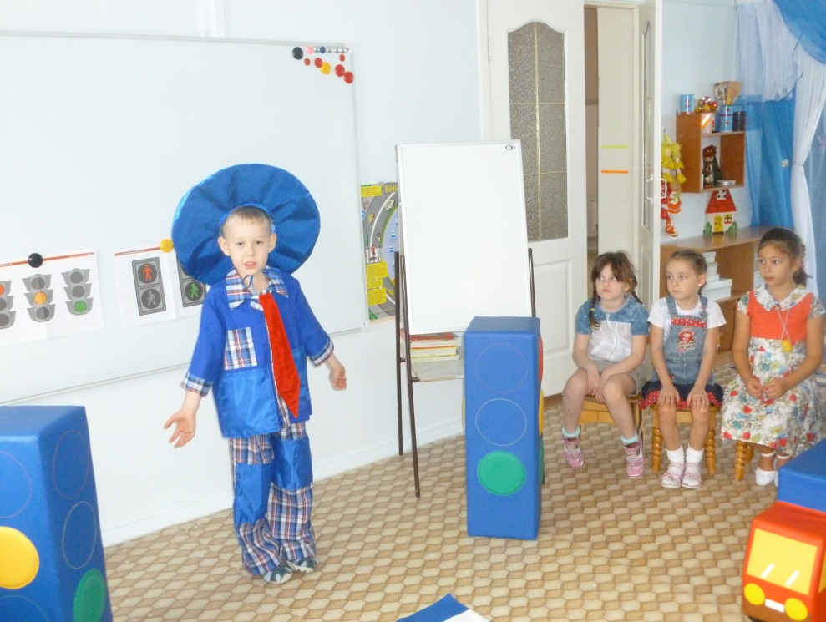
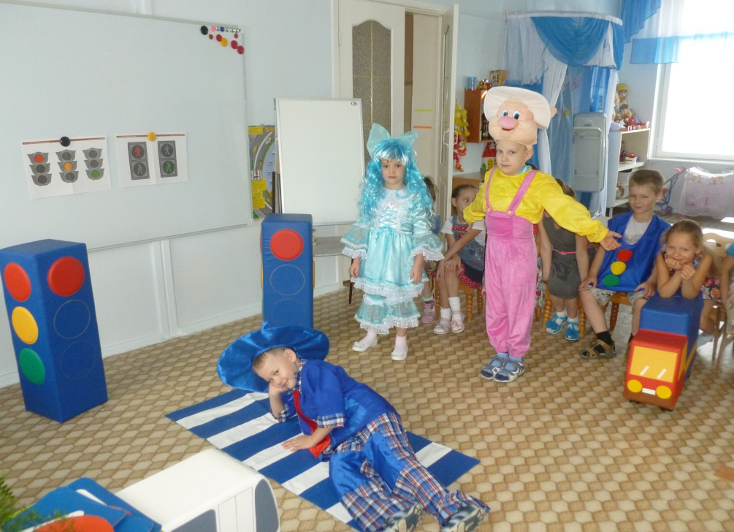
Ребята, познакомим Незнайку с сигналами светофора и назначением пешеходного перехода!

Slide 3
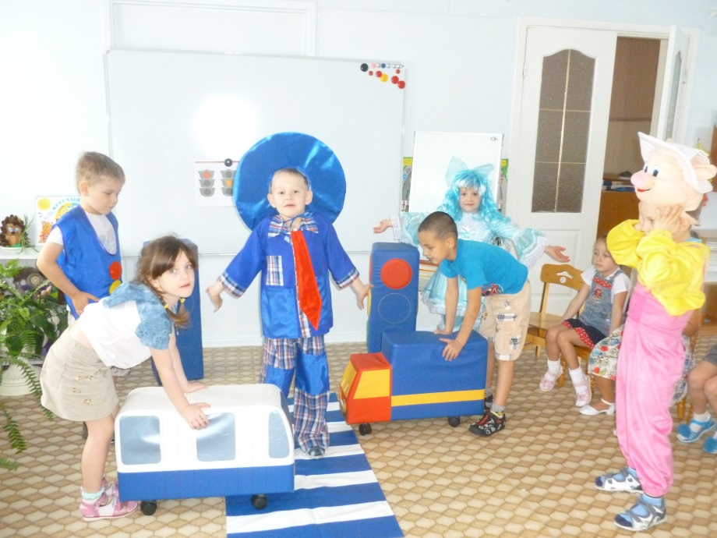
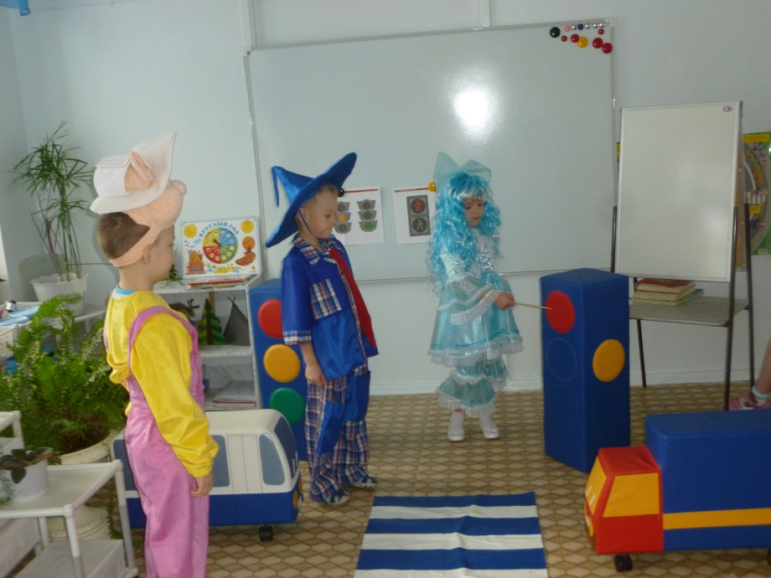
Незнайка, стой! Горит красный сигнал светофора!

Slide 4
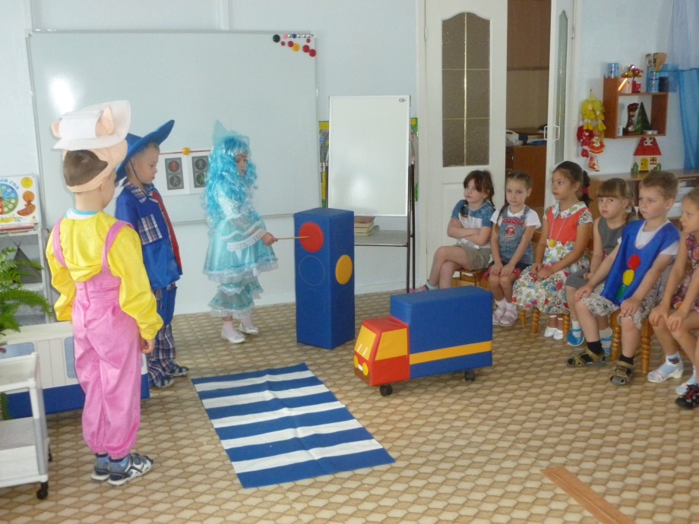
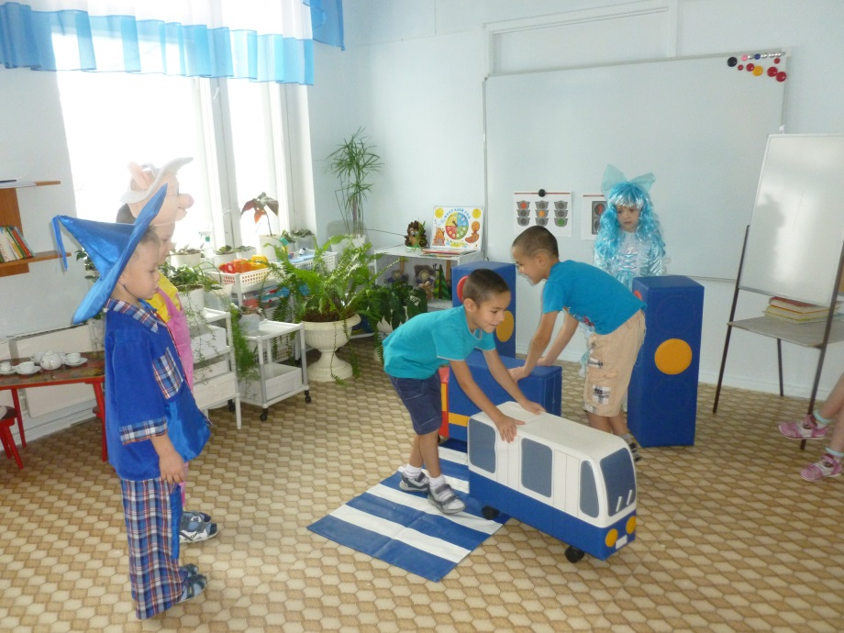
Урок для Незнайки в школе пешеходных наук

Slide 5
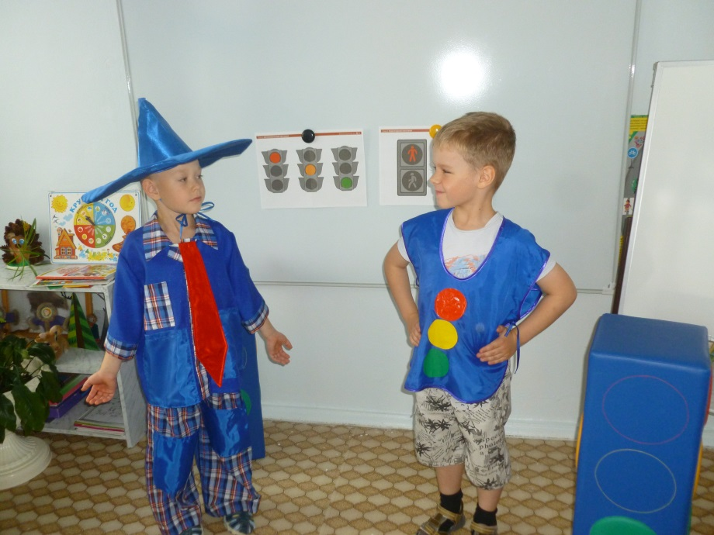
Экзамен принимает веселый Светофорчик

Slide 6
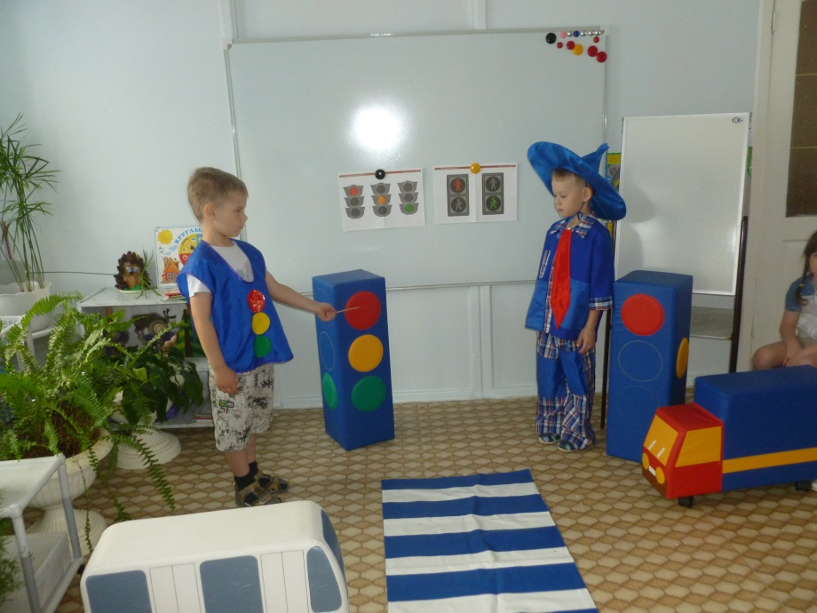
Как Незнайка сдавал экзамен

Slide 7
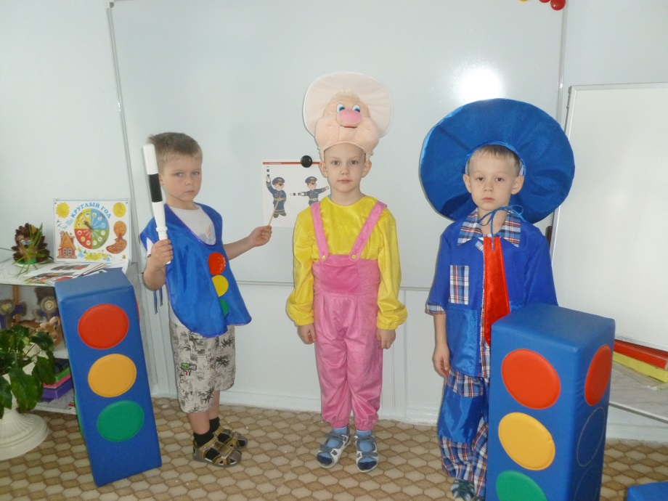

Slide 8
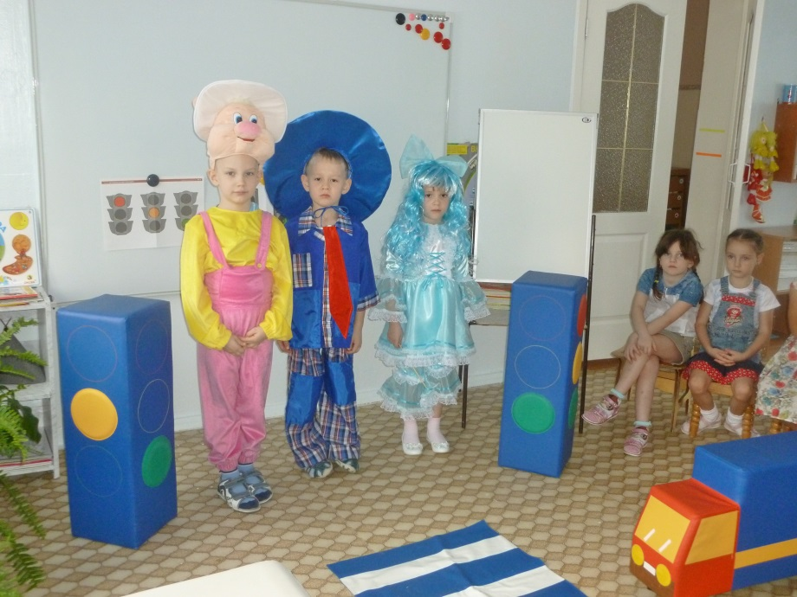
Научим Незнайку различать знаки дорожного движения!

Slide 9
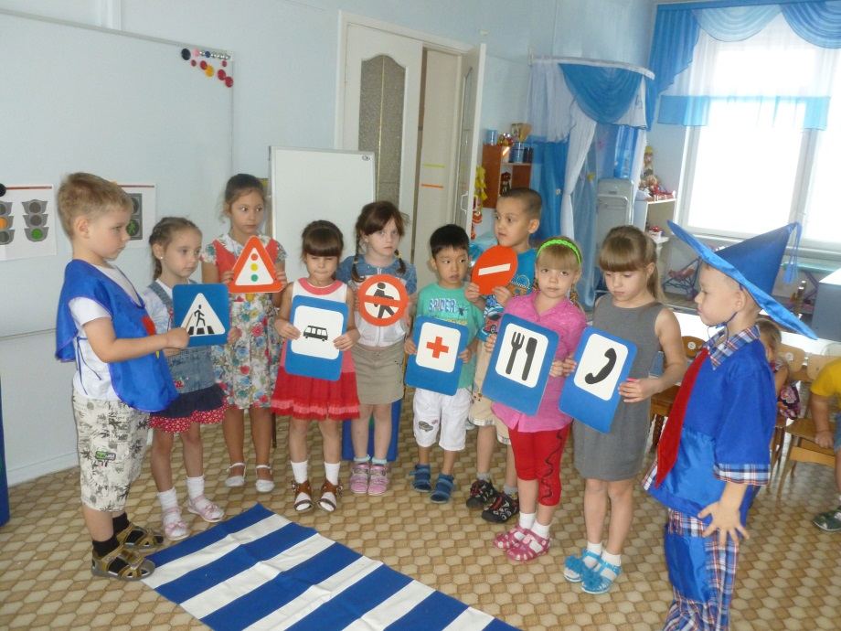
Дидактическая игра «Виды знаков дорожного движения»

Slide 10
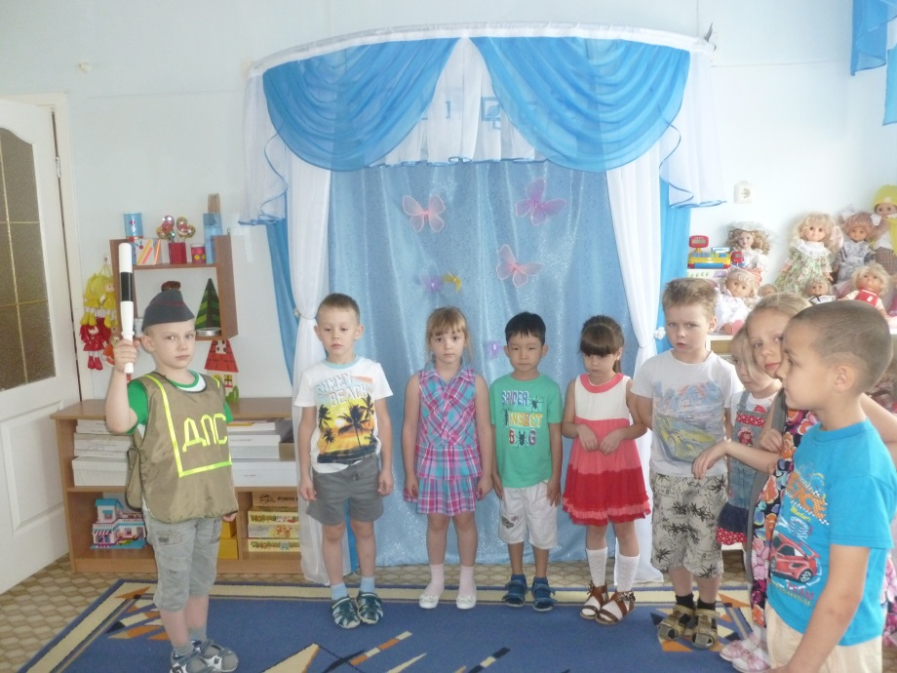
Дидактическая игра
«Сигналы регулировщика»

Slide 11
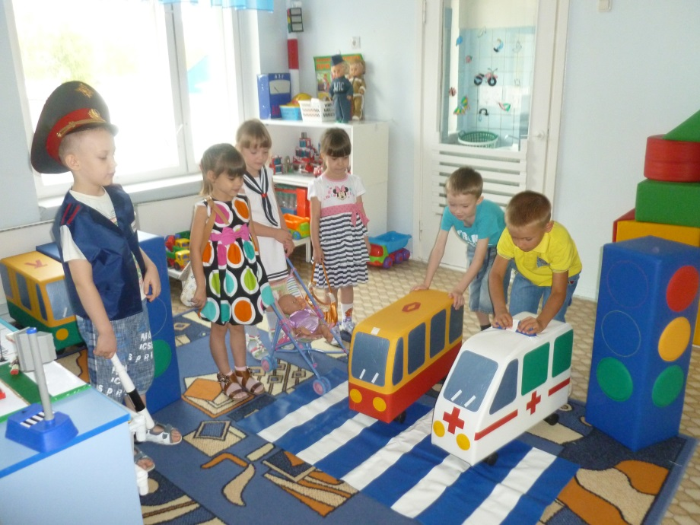
Дидактическая игра «Дисциплинированный водитель»

Slide 12
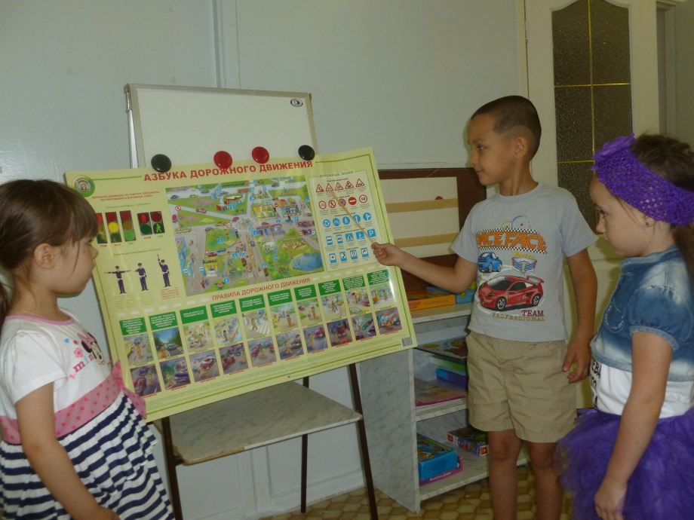
Наши помощники на дорогах

